Slide 1



Rene LELIARD
Date
Projet Arcadia
Présentation pour TP DWWM
Notes:
Bienvenue à ma présentation sur le projet Arcadia, réalisé dans le cadre de ma formation au titre professionnel DWWM.

Slide 2






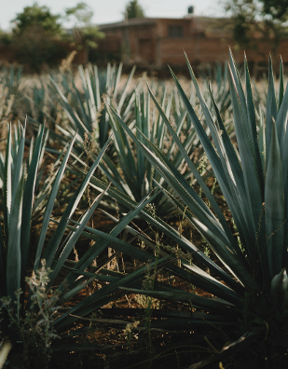
Agenda
Introduction au projet
Planification et spécifications techniques
Conception et développement
Opérations et qualité
Clôture
Notes:
Ce projet vise à démontrer mes compétences en développement web à travers la création d’un site pour un zoo fictif. Je vais vous guider à travers toutes les étapes, des choix techniques à la réalisation.

Slide 3

Introduction au projet
Présentation personnelle
Objectifs et vision du projet
Importance et impact attendu.

Slide 4

Mon parcours professionnel
24 ans d’expérience
Responsable rayon frais dans un LeaderPrice
Livreur/Poseur abris de piscine (Aladdin)
Reconversion développeur web fullstack
4eme général
CAP Mécanique
Intérim BTP
2001
2002
2006
2010
2018
2023
2003
2014
2002
2003
2004
2006
2010
2014
2016
2018
2023
2024
2000
CAP Cuisine
Contrat d’apprentissage poseur de voie RATP
Formation logistique
Responsable service expédition Daher/Alcatel
VRP dans la rénovation de l’habitat
Chauffeur/Livreur messagerie expresse (Chronopost/Fedex/DPD ect)
Notes:
Je m’appelle René Leliard. J’ai un parcours professionnel varié, passant par différents secteurs comme la logistique, la vente, et la livraison. En 2023, j’ai décidé de me reconvertir en tant que développeur web full-stack.

Slide 5
Rappel des consignes du projet
Evaluation en Cours de Formation
Sujet & Cahier des charges imposés
Projet en autonomie
Notes:
Cette présentation est l’aboutissement d’un apprentissage intensif où j’ai pu développer des compétences en front-end, back-end, gestion de projet et sécurité.

Slide 6
Zoo Arcadia
Une application web destinée aux employés du zoo Arcadia et aux visiteurs du Zoo
José, directeur du zoo
Employées
Vétérinaires
Visiteur
A destination
Objectifs vue utilisateur
Communication publique
Opérations métiers quotidiennes
Notes:
Une application web responsive, déployé, testé, sécurisé, permettant à la fois aux salariés du zoo d'effectuer leurs opérations métiers, et permettant au zoo de communiquer sur les animaux les services proposés.

Slide 7
Planification et spécifications techniques
Cahier des charges :
Détail des exigences fonctionnelles et non fonctionnelles
Stack technique :
Technologies utilisées et justification de leur choix
Gestion de projet :
Méthodologies de gestion utilisées (Agile, Scrum, etc.)
Planification des sprints et des livraisons

Slide 8
Cahier des charges
L'application permettra une gestion efficace des comptes, des accès, des opérations quotidiennes, des avis clients, et des informations détaillées sur les services et les animaux.
L'application devra permettre :
Une gestion centralisée et sécurisée des comptes utilisateurs.
Le contrôle des accès privilégiés pour les différentes catégories de personnel.
L'exécution des opérations quotidiennes par les employés depuis un espace dédié.
La collecte et l'affichage des avis des clients et des demandes de contact.
L'affichage des informations relatives aux services, habitats, avis clients, animaux et leurs bilans vétérinaires.
Notes:
Le projet devait répondre à plusieurs exigences :
Une gestion des comptes utilisateurs avec des rôles spécifiques.
Un affichage détaillé des habitats, des animaux et de leurs bilans vétérinaires.
Une interface intuitive pour les visiteurs et un espace réservé pour les employés.
Le tout, conforme aux règles du RGPD et sécurisé contre les attaques XSS.

Slide 9
Stack technique
Choisir la bonne stack technique est crucial car elle influence la performance, la scalabilité, la maintenabilité et la sécurité de l'application ou du projet. Chaque élément de la stack doit bien s'intégrer avec les autres pour créer un système efficace et robuste
stack technique | nom | Complexité
Langages de programmation | HTML5 ,CSS3, JavaScript(ES6), PHP8.3.
Frameworks et bibliothèques | Symfony
Base de données | (SQL) comme MySQL, ou non-relationnels (NoSQL) comme MongoDB.
Serveur web et serveur d'application | Nginx et Apache
Infrastructure et plateformes d'exécution | cloud computing comme AWS, Google Cloud, ou Azure et plateformes comme Docker
Outils DevOps | GitHub, GitHub Action

Slide 10
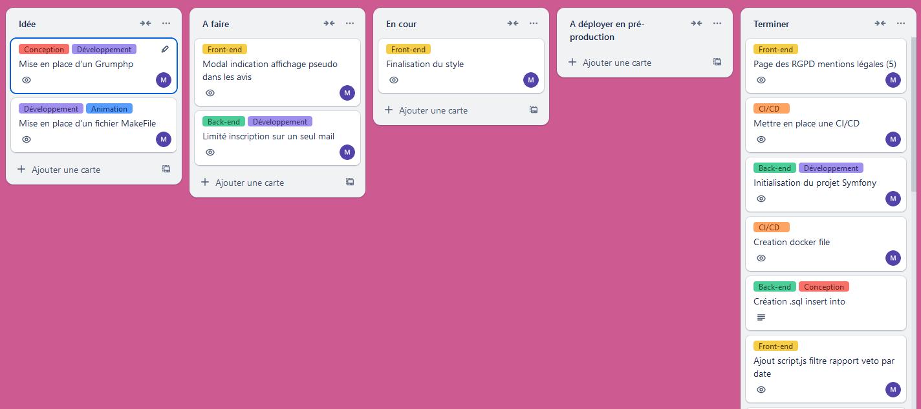
Gestion de projet
Pourquoi avoir choisi TRELLO :
Organisation facile: Trello facilite l'organisation de projets avec un système visuel intuitif.
Haute adaptabilité: Il offre une personnalisation extensive pour s'adapter à divers besoins.
Utilisation simple: Accessible et facile à utiliser, il permet un démarrage rapide
Notes:
J’ai structuré le développement avec Trello pour organiser les tâches en différentes étapes : conception, développement, tests et intégration.

Slide 11
Outils de développement :
Gestion de versions
Design et expérience utilisateur :
Charte graphique, wireframes et maquettes
Architecture de données :
MCD (Model conceptuel des données)
Conception de la base de données
Création des entités et relations
Développement Front-End :
Dynamisation de l’interface : technologies et approches utilisées
Conception et Développement

Slide 12
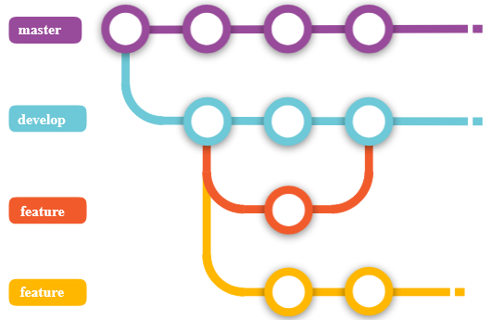
Gestion des versions
Branche Main -> Branche de production
Branche Dev -> Branche de développement
Branche XXX -> Une branche par fonctionnalités
Notes:
Chaque fonctionnalité a été développée dans une branche dédiée avant d’être fusionnée dans la branche principale.

Slide 13

Conception Graphique
Charte graphique : choix des couleurs et typographies adaptées au thème animalier
Wireframes : conception des pages pour une navigation intuitive
Maquettes : modèles visuels pour valider l'interface utilisateur

Slide 14


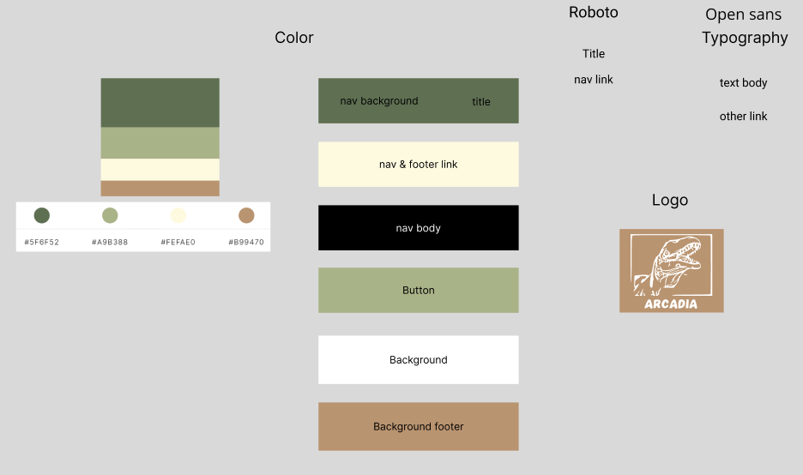
Charte graphique
Notes:
Pour assurer une navigation intuitive, j’ai commencé par définir une charte graphique basée sur des tons naturels et apaisants.
J’ai respecté les exigences du projet imposées par l’école.

Slide 15
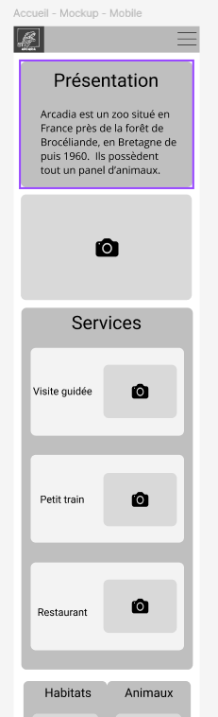
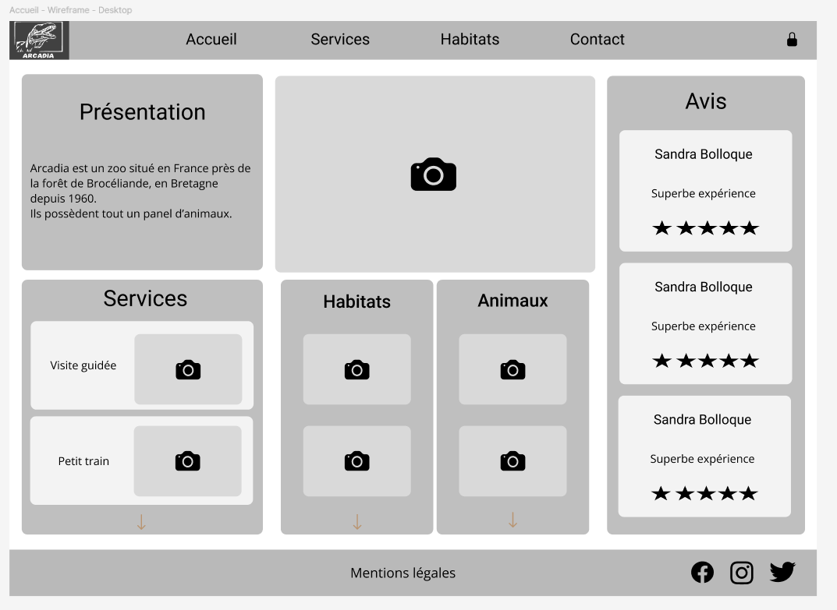
Wireframe
Notes:
Ensuite, j’ai conçu des wireframes pour structurer les pages,

Slide 16
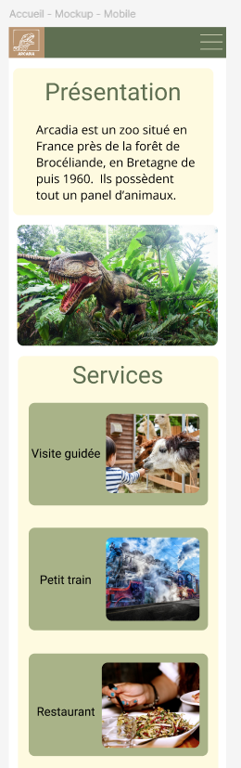
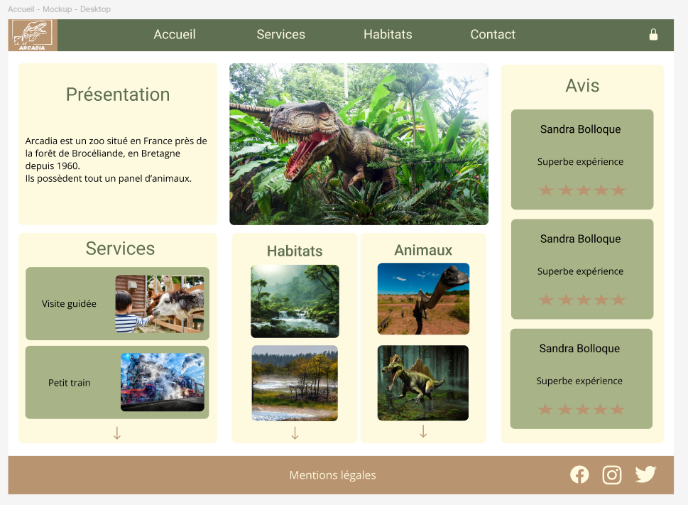
Mokup (maquettes)
Notes:
suivis de maquettes pour valider le design avec les parties prenantes.

Slide 17
Modèle conceptuel de données
Représentation graphique des entités et associations.
Identifier & structurer données
Comprendre relations
Entités
Attributs
Association: Relations entre les entités
Cardinalités: Min & Max liaisons entre entités

Slide 18
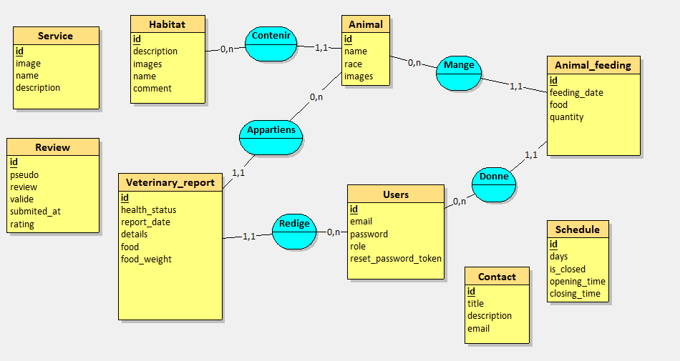
MCD
Notes:
J’ai élaboré un modèle conceptuel de données (MCD) pour représenter les relations entre les différentes entités : animaux, habitats, avis, et utilisateurs. Cela a permis de structurer efficacement la base de données avant d’entamer le développement.

Slide 19
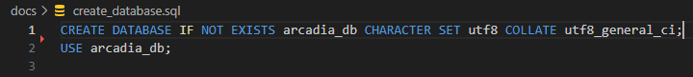
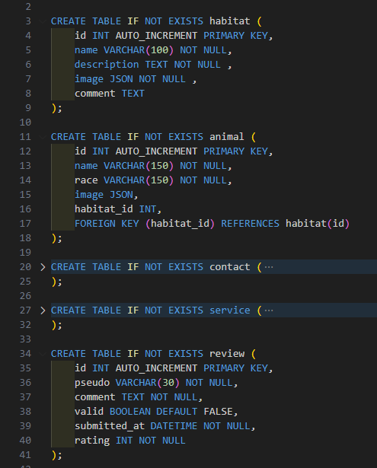
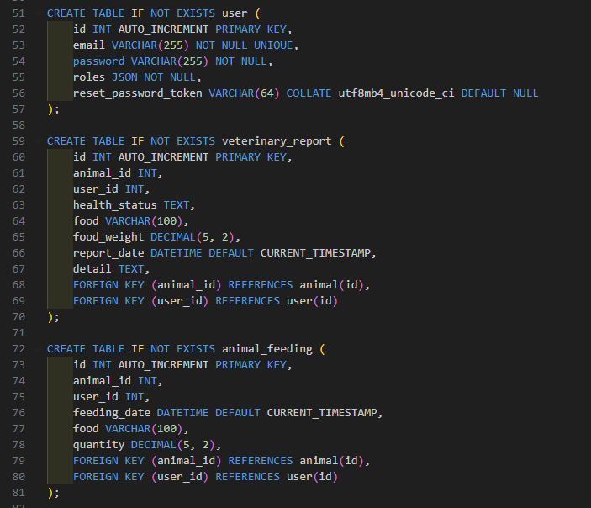
MCD

Slide 20
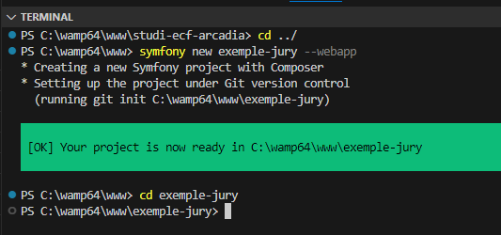
Création d’un projet Symfony

Slide 21
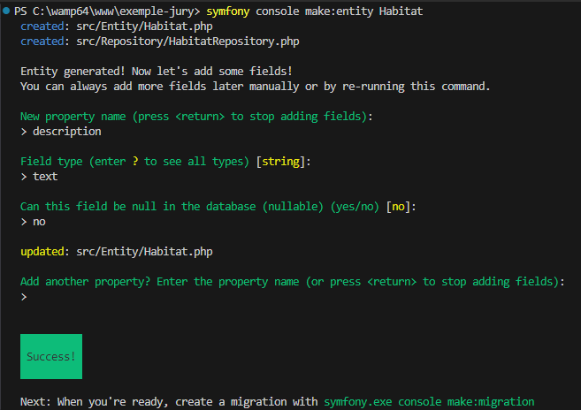
Modification du fichier .env
Création de l’entité Habitat

Slide 22
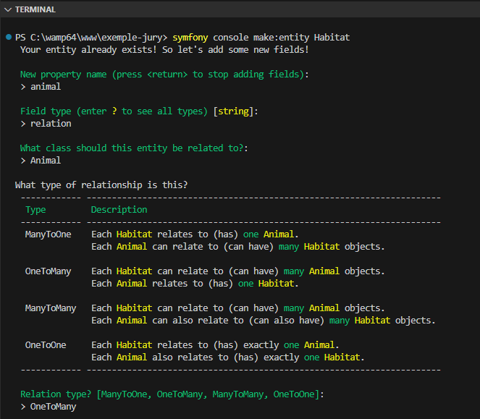
Relations

Slide 23
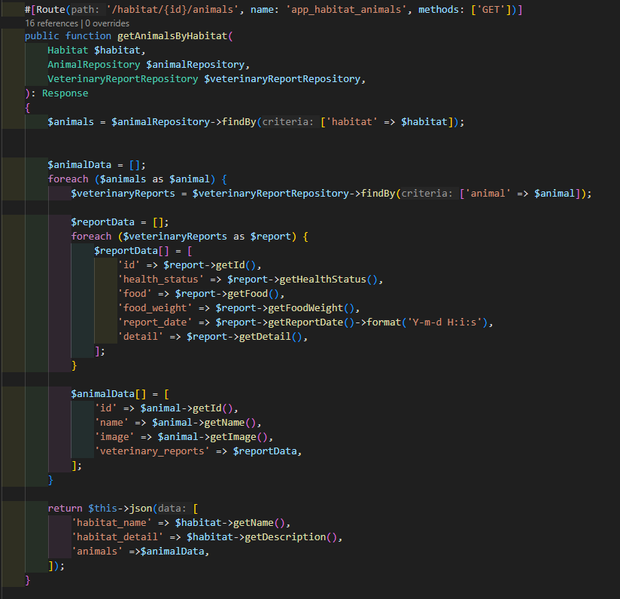
Dynamiser l’interface pour consulter les animaux

Slide 24
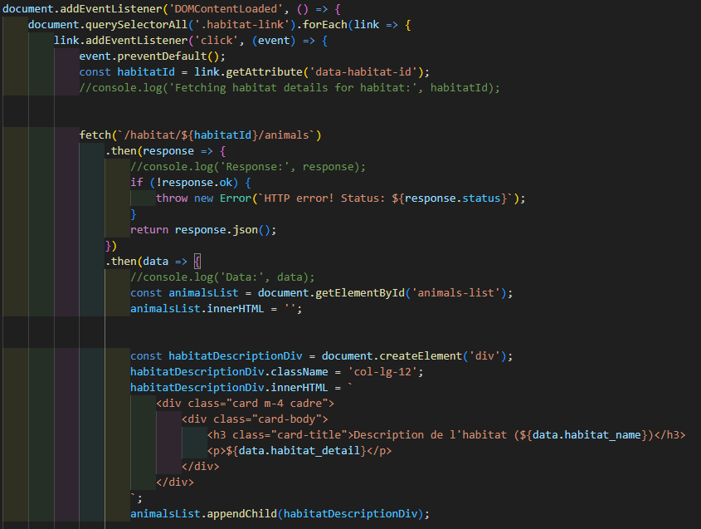
Utilisation de Fetch pour traiter la réponse Json

Slide 25
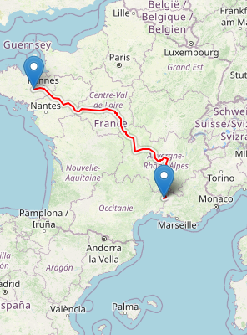

Déposer un avis avec pseudo et faille XSS
Monthly Engagement
Connexion d’un visiteur
Création d’une modal pour demander à l’utilisateur la permission d’afficher son pseudo en page d’accueil
Creation d’un service NoXSS
Click here to see the full sheet
Afin de respecter la réglementation RGPD et protection contre les failles XSS
Notes:
Prenons l’exemple du dépôt d’un avis. Cela commence par une étape de conception pour définir les besoins.

Slide 26
Cycle de vie d’une fonctionnalité
Conception : Choix des technos, recueil informations.
Développement du service
Développement des tests
Intégration
Déploiement
Sécurité

Slide 27
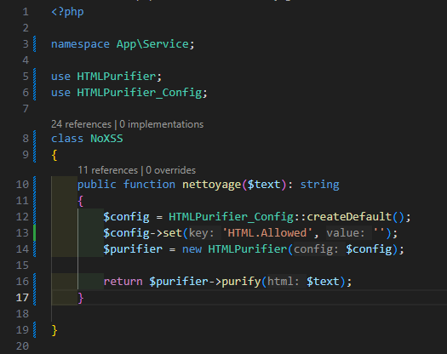
Développement
https://github.com/Exercise/HTMLPurifierBundle
https://github.com/Exercise/HTMLPurifierBundle
Notes:
Ensuite, la fonctionnalité est développée avec un service comme HTMLPurifier pour nettoyer les données.

Slide 28
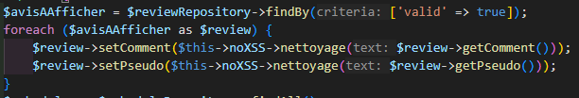
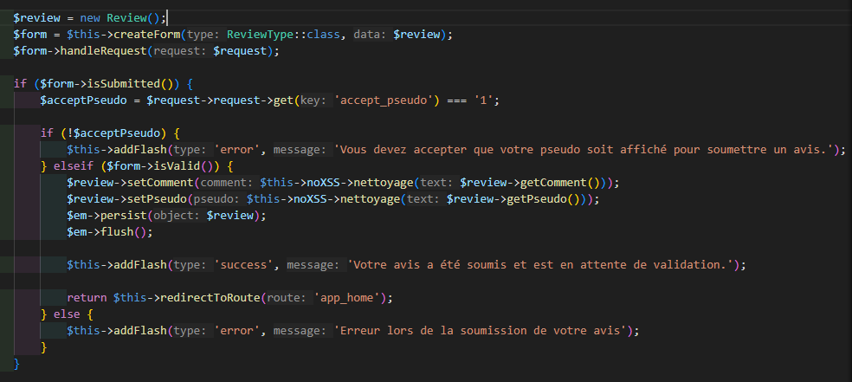
Développement

Slide 29
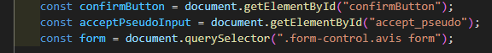
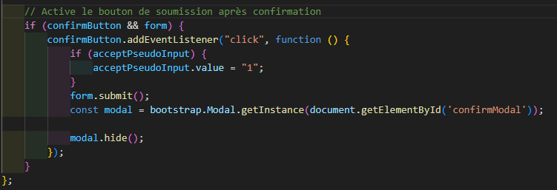
Développement
Mise en place de la modal

Slide 30
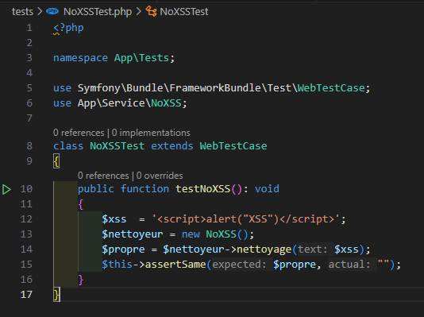
Développement des tests
WebTestCase :
Utilise les fonctionnalités de test de Symfony pour exécuter et valider le comportement du service
Création du test :
Entrée : Une chaîne contenant un script malveillant
Sortie attendue :
Une chaîne vide après purification
Vérification avec :
S’assure que le contenu malveillant est totalement supprimé
Le résultat attendu est une chaîne vide "")
NoXSS.
<script>alert("XSS")</script>).
assertSame
Notes:
Enfin, des tests unitaires et fonctionnels sont réalisés avant le déploiement.

Slide 31
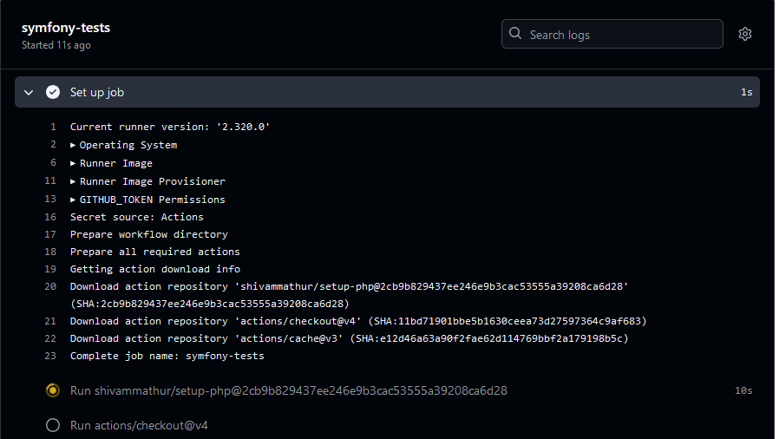
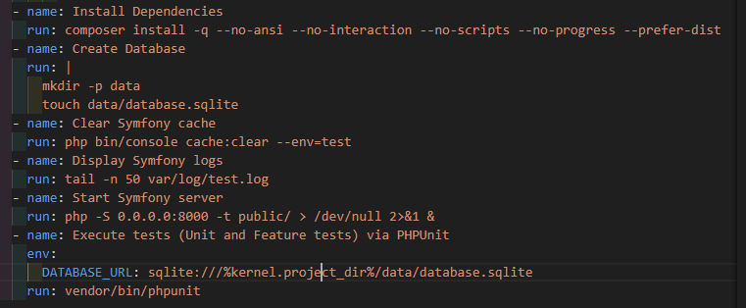
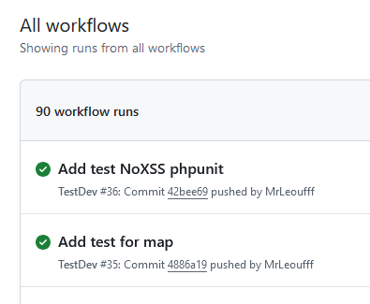
Intégration continue

Slide 32
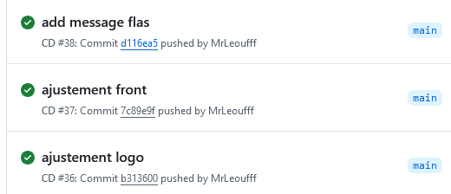
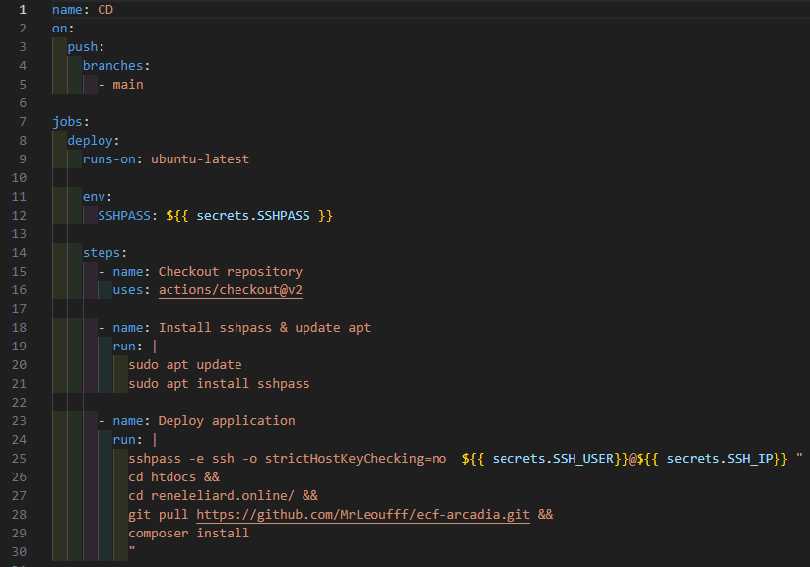
Déploiement continue
Objectif : Automatiser le processus de mise à jour de l'application sur le serveur et garantir un déploiement fiable et rapide à chaque modification du code.
Etapes Principales :
Checkout du code : GitHub Actions télécharge automatiquement la dernière version de votre dépôt.
Installation des dépendances : installer toutes les bibliothèques nécessaires à l'application.
Déploiement sur le serveur :
Connexion sécurisée via SSH.
Mise à jour du code sur le serveur distant avec « git pull ».
Relance des services nécessaires (installation des dépendances, clear cache, etc.).
Bénéfices :
Réduction des erreurs humaines grâce à l'automatisation.
Déploiement rapide après chaque validation de code.
Processus reproductible pour toutes les versions.

Slide 33
Mécanisme de sécurité
Validation des Données Entrantes :
Contraintes de validation (@assert).
Nettoyage des données avec un service comme HTMLPurifier.
Authentification :
Gestion des utilisateurs via des firewalls.
Supporte les méthodes : formulaire de connexion, JWT, OAuth2.
Mots de passe hashés avec « bcrypt »
Autorisation :
Gestion des rôles (ROLE_ADMIN, ROLE_EMPLOYE …)
Protection CSRF :
Utilisation de tokens CSRF dans les formulaires pour prévenir les attaques.
Notes:
"Le site utilise les mécanismes de sécurité de Symfony :
Authentification et gestion des rôles pour sécuriser les accès.
Protection CSRF pour les formulaires.
Nettoyage des données avec HTMLPurifier pour éviter les attaques XSS.
Hashing des mots de passe pour protéger les comptes utilisateurs."

Slide 34
Opération et qualité
Regroupement de donnée (conteneurisation) pour un environnement de développement :
Docker et autres outils
Conformité et légalité
Protection des données : conformité avec les régulations (ex. GDPR)
Accessibilité :
normes et implémentation pour l'inclusion

Slide 35


Docker est une plateforme de virtualisation légère basée sur des conteneurs
Permet d'emballer des applications et leurs dépendances dans des conteneurs pour une exécution portable
Avantages :
Principalement utilisé pour le développement, les tests et la mise en production
Rapidité, isolation, reproductibilité

Slide 36
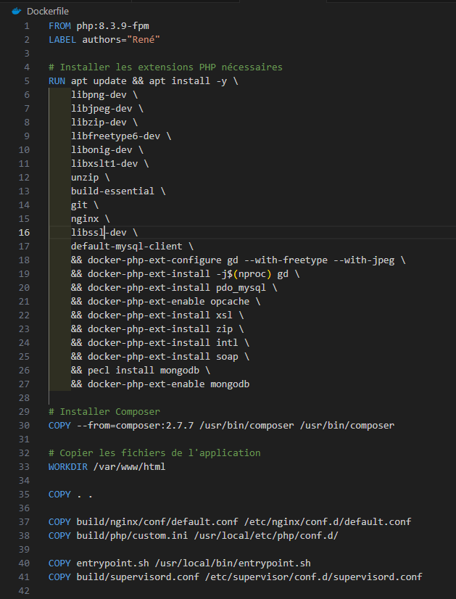
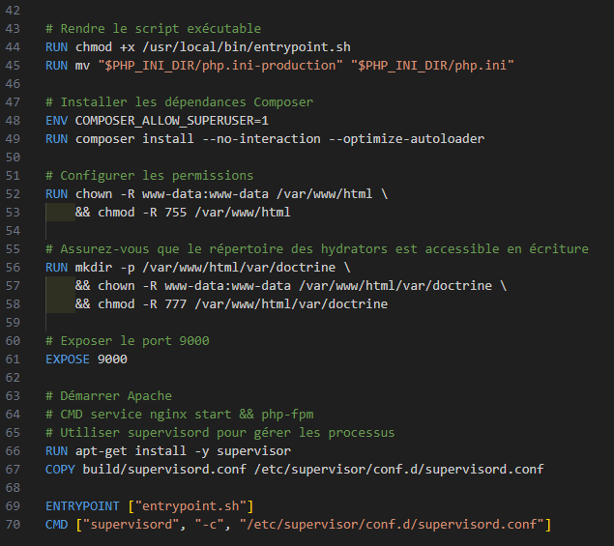
Concepts clés de Docker
Conteneur : Instance en cours d'exécution d'une image.
Image : Modèle immuable pour créer des conteneurs.
Dockerfile : Script pour définir les étapes de création d'une image.
Registry : Répertoire pour stocker et partager des images (ex. Docker Hub).

Slide 37
Commandes Docker Essentielles
« docker build » : Construire une image à partir d’un Dockerfile.
« docker run » : Démarrer un conteneur à partir d’une image.
« docker ps » :Lister les conteneurs en cours d’exécution.
« docker stop » : Arrêter un conteneur.
« docker exec » : Exécuter une commande dans un conteneur en cours d’exécution.
Cas d'Utilisation de Docker
Développement : Créer un environnement isolé pour chaque projet.
Déploiement : Déployer des applications via des conteneurs pour plus de portabilité.
Scalabilité : Gérer plusieurs instances avec des orchestrateurs comme Kubernetes.
CI/CD : Automatiser les builds et tests dans des conteneurs.

Slide 38
Avantages et Limites
Avantages :
Isolation des applications.
Portabilité entre les environnements.
Démarrage rapide des conteneurs.
Limites :
Courbe d'apprentissage pour les débutants.
Nécessite une gestion des ressources pour éviter la surcharge.
Pas adapté pour certaines applications nécessitant un accès direct au matériel

Slide 39
RGPD (Règlement Général sur la Protection des Données)
Introduction :
Le RGPD est un cadre juridique européen adopté en 2018 pour protéger l es données personnelles.
Principes clés :
Transparence : Informer clairement les utilisateurs sur l'utilisation de leurs données.
Consentement : Obtenir un accord explicite avant de collecter des données.
Sécurité : Assurer la confidentialité et l'intégrité des données.
Droits des utilisateurs :
Accès : Consulter les données collectées.
Rectification : Modifier ou corriger leurs informations.
Suppression : Droit à l'oubli.
Impact pour les entreprises :
Conformité obligatoire sous peine de sanctions financières.
Mise en place de politiques de gestion des données.
Notes:
Le projet respecte le RGPD en garantissant :
La transparence des informations collectées.
Le consentement explicite des utilisateurs pour leurs données personnelles.
Des outils pour rectifier ou supprimer leurs données sur demande.

Slide 40
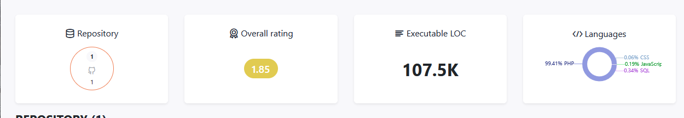
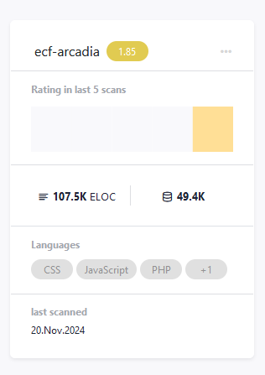
Vérification de la qualité du code:

Slide 41
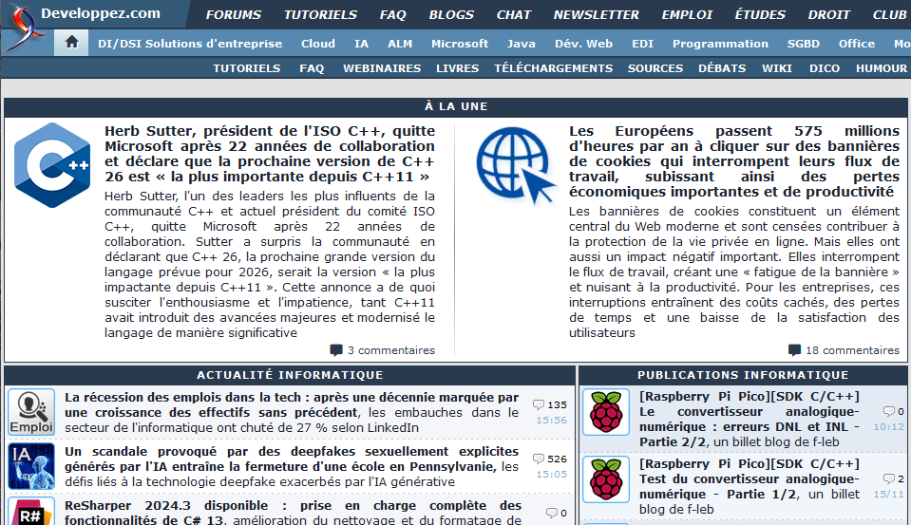
Veille technologique

Slide 42

Organisation :
Git & GitHub
Branche Main -> Branche de production
Branche Dev -> Branche de développement
Branche XXX -> Une branche par fonctionnalités
Pourquoi avoir utilisé Git et GitHub
Ensemble, Git et GitHub offrent un cadre robuste pour le développement de logiciels, de la gestion du code source à la collaboration en équipe et à l'intégration continue. Ils sont indispensables pour les équipes de développement modernes, permettant une gestion efficace des projets de toute taille

Slide 43







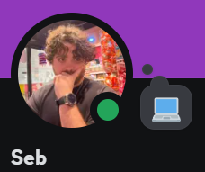
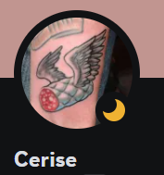
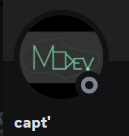
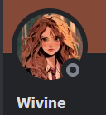


Slide 44


Slide 45
Arcadia a été un défi enrichissant qui m’a permis de développer des compétences variées. Ce projet reflète mon aptitude à concevoir, développer et déployer des solutions web complexes, tout en respectant les normes de sécurité et de gestion des données.

